Slide 1

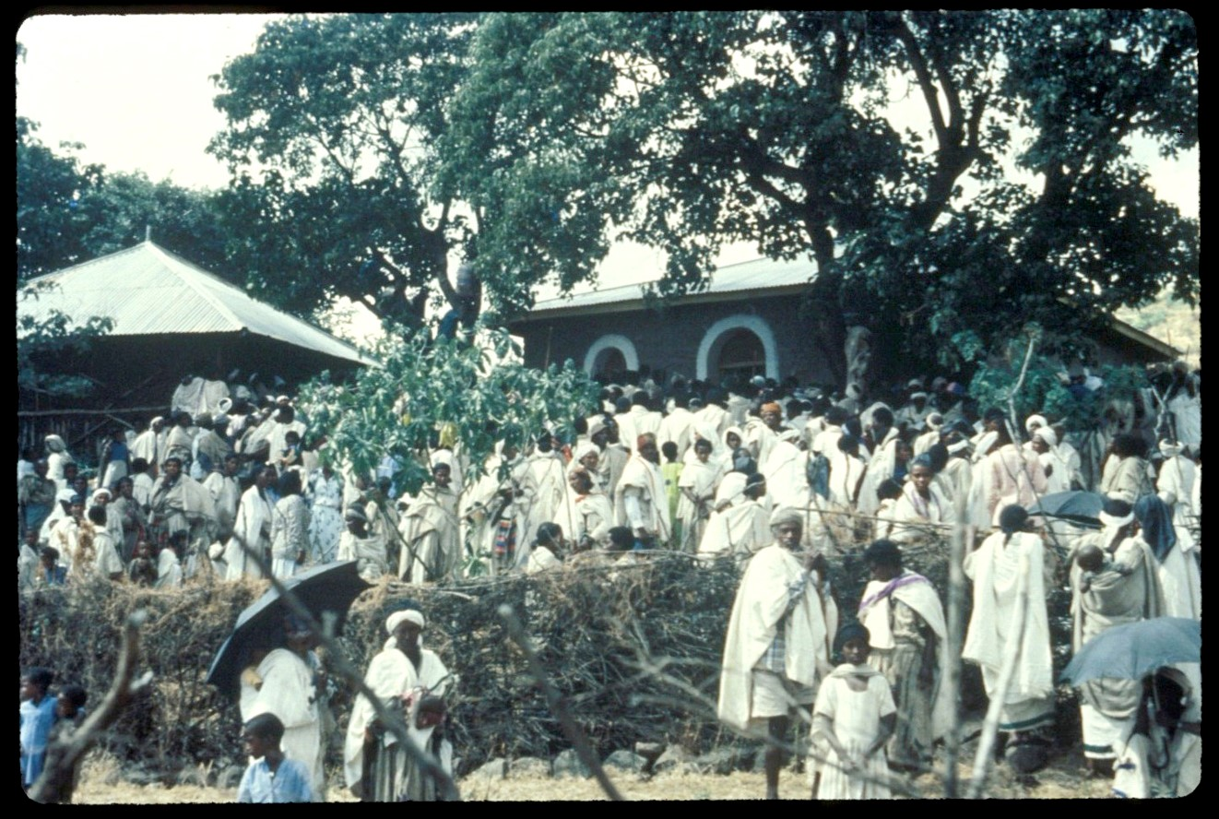
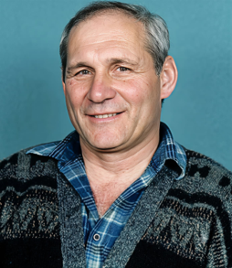
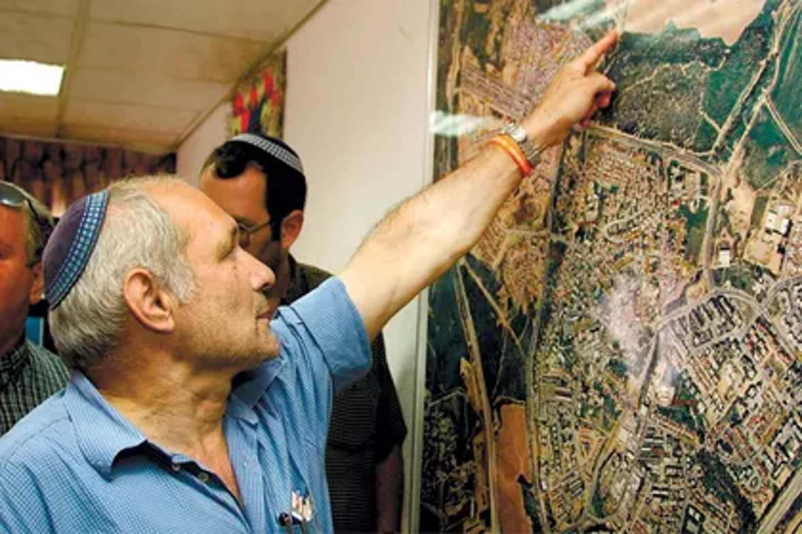
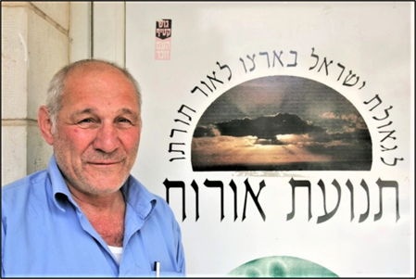
חנן פורת ז"ל
קליטת העלייה
מברית המועצות ואתיופיה
קיבוץ גלויות
ח' בכסלו תש"ד – ו' בתשרי תשע"ב
(1943-2011)
ערך: שמואל כ"ץ, רב בתי ספר בירושלים

Slide 2
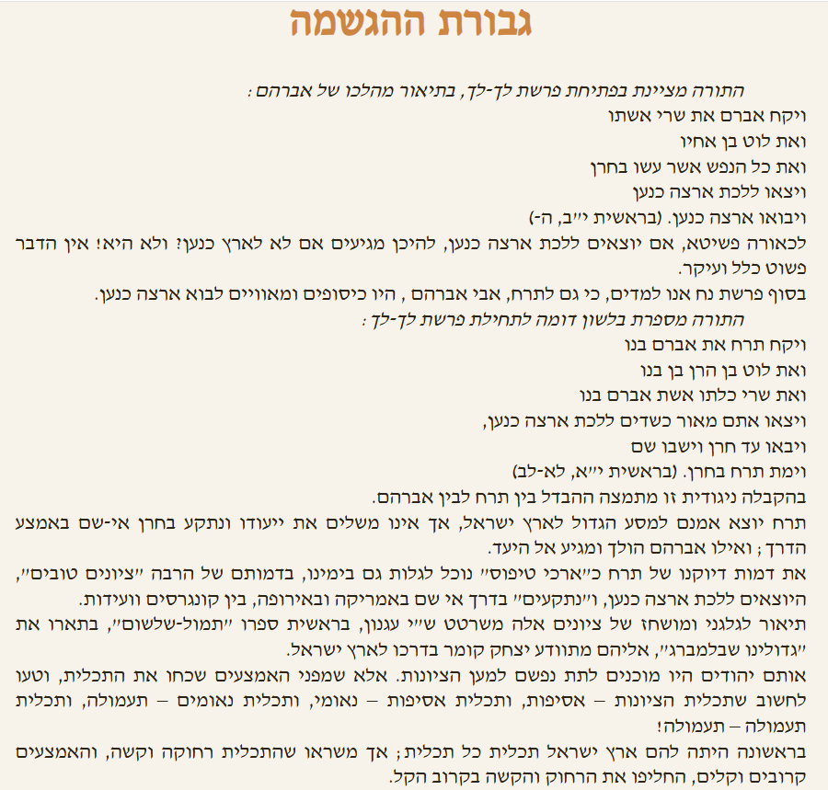

Slide 3
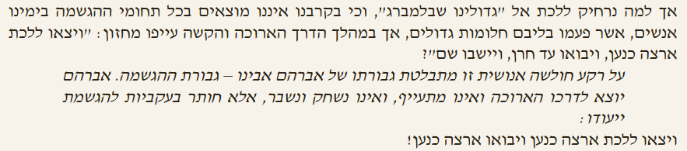
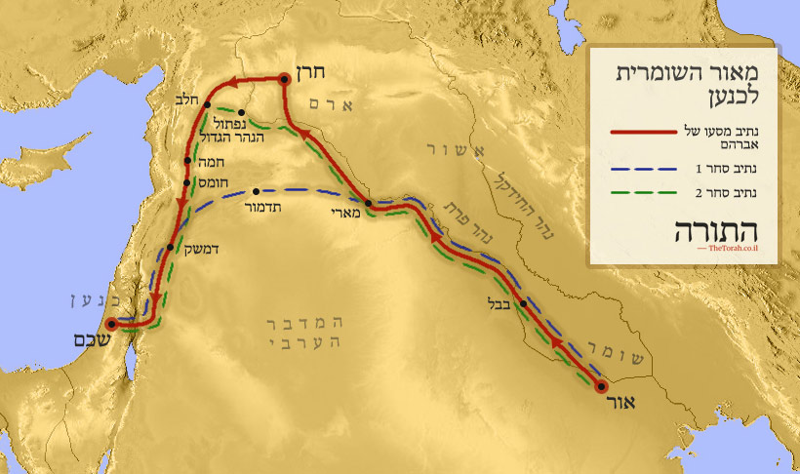
מעט מן האור, פרשת לך לך
מסלול ההליכה של אברהם אבינו ואביו לארץ כנען, אתר תנ"ך ממלכתי

Slide 4
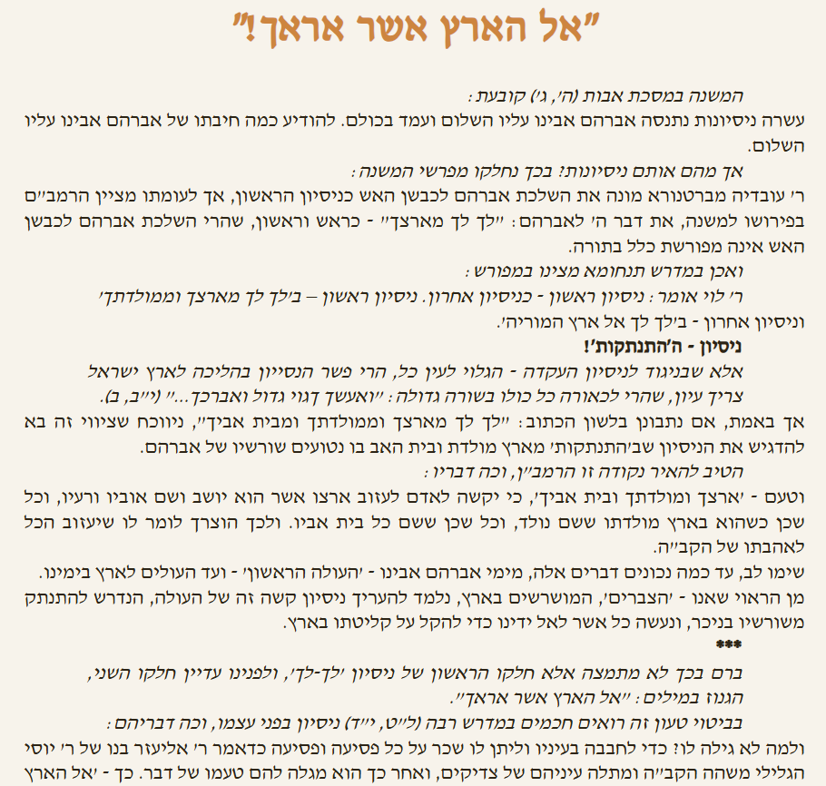

Slide 5
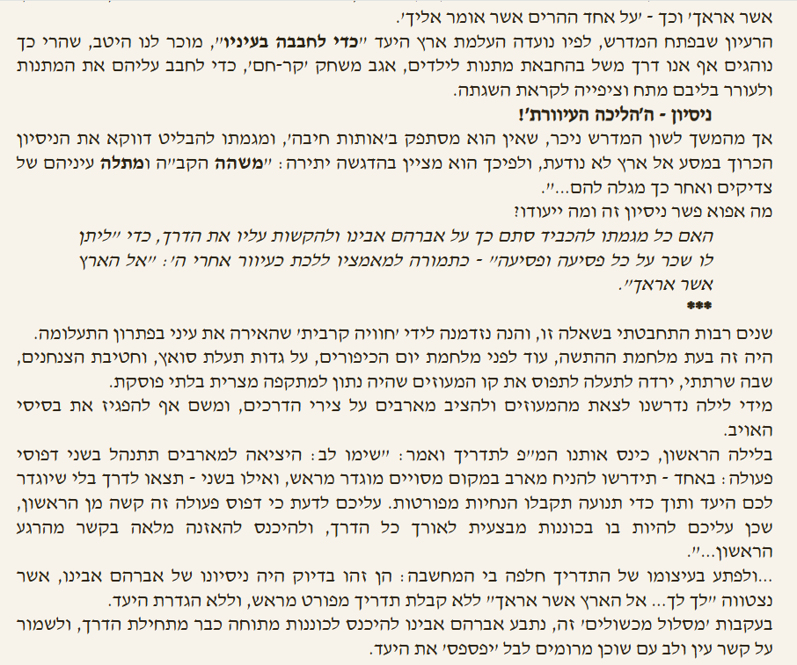

Slide 6
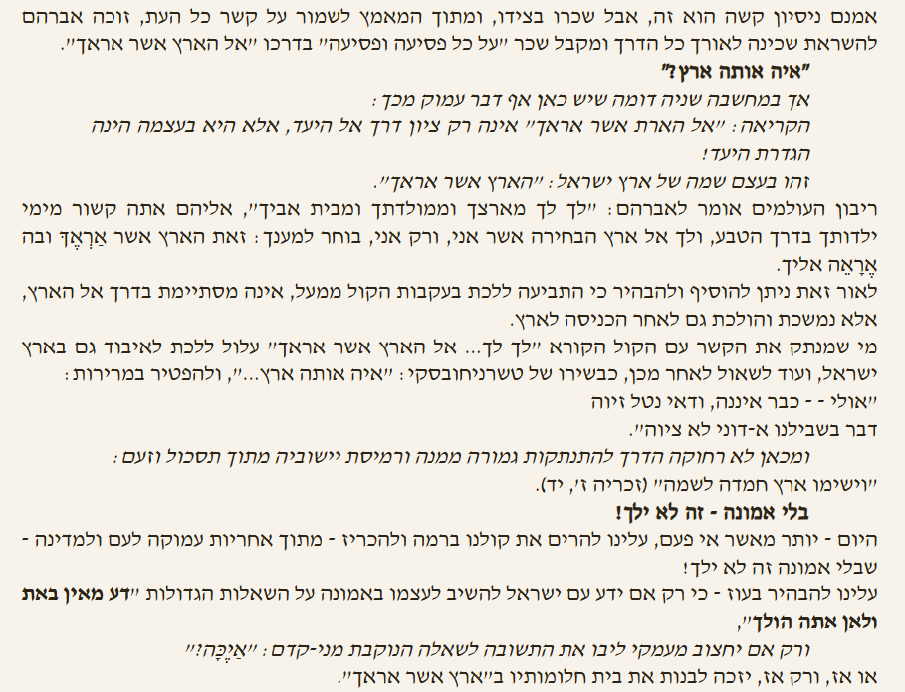
מעט מן האור, פרשת לך לך

Slide 7
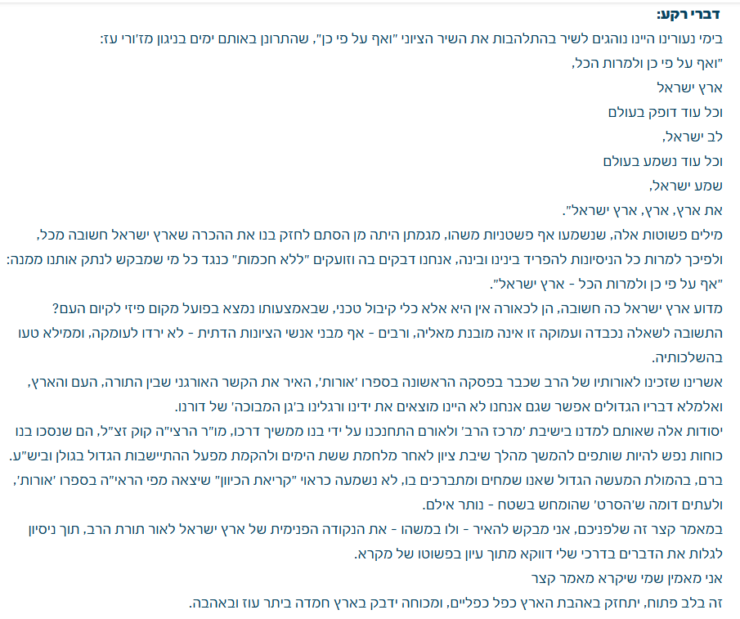
ואף-על-פי-כן ולמרות הכל ארץ ישראל

Slide 8
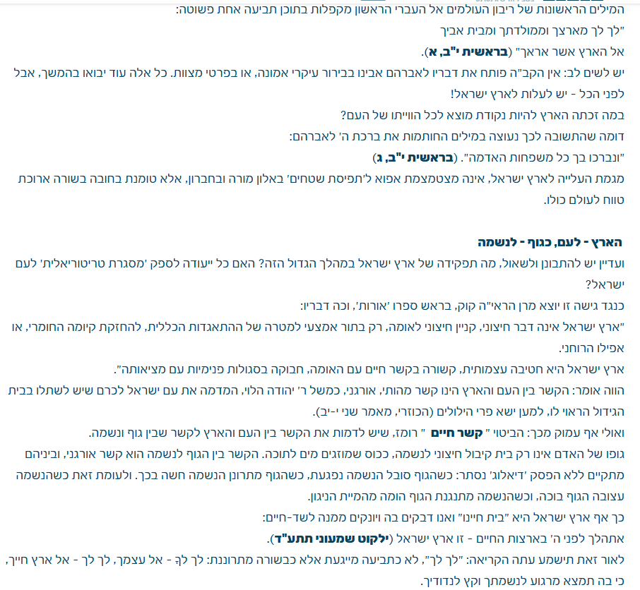

Slide 9
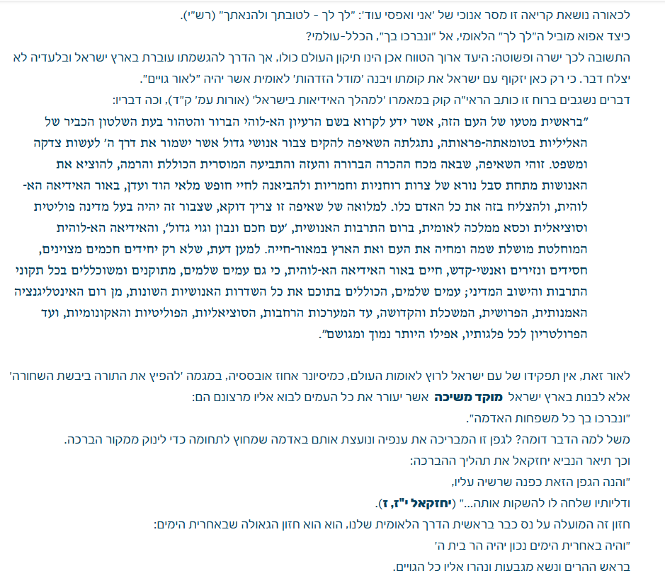

Slide 10
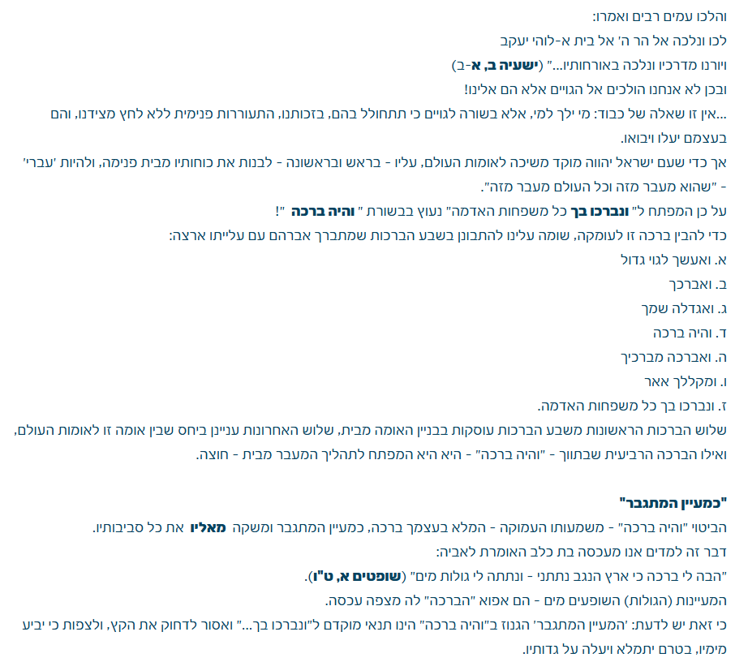

Slide 11
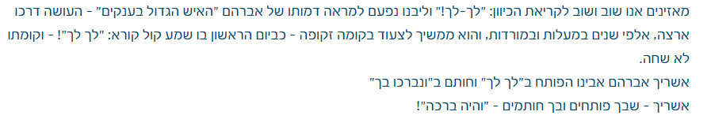
מגד ירחים, 131, אלול תש"ע
אתר 'בית הרב קוק', אתר ישיבה
[במעט מן האור, פרשת לך לך, מאמר זה קוצר]

Slide 12
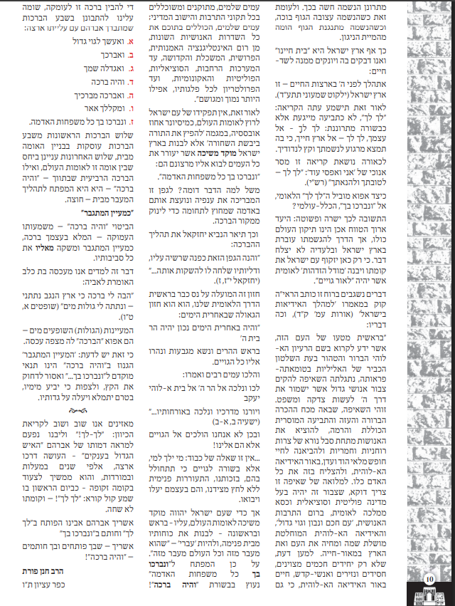
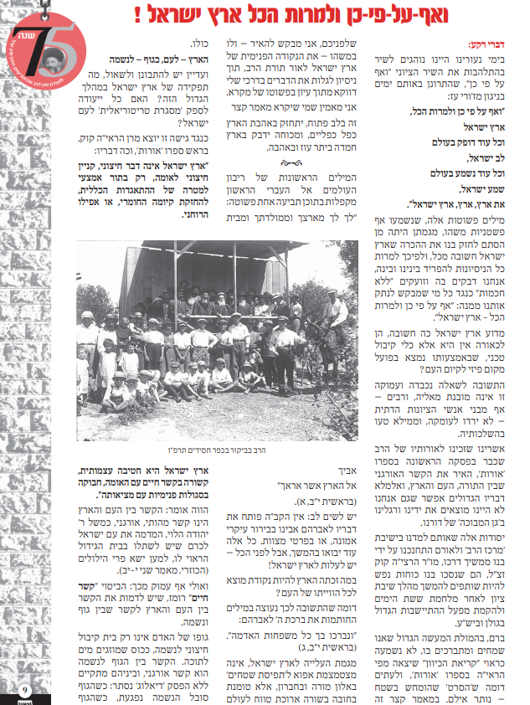
מגד ירחים 131,
אלול תש"ע

Slide 13
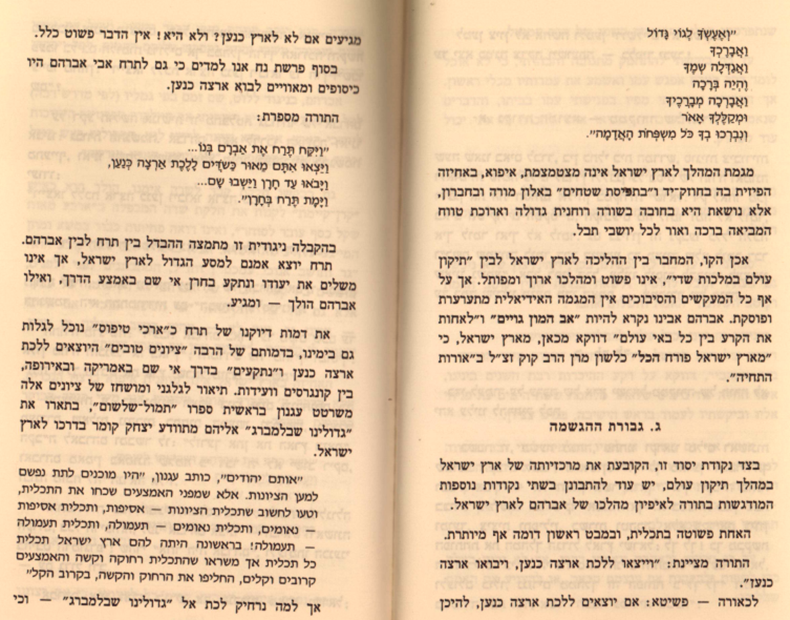
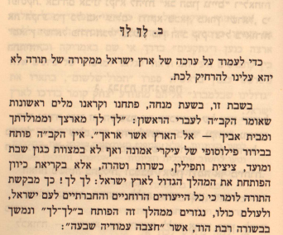
אברהם אבינו – העולה הראשון לארץ

Slide 14
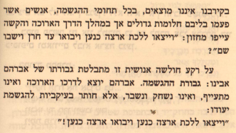
חנן פורת, את ענת אנכי מבקש: צרור מכתבים ומאמרים, עמ’116-120

Slide 15
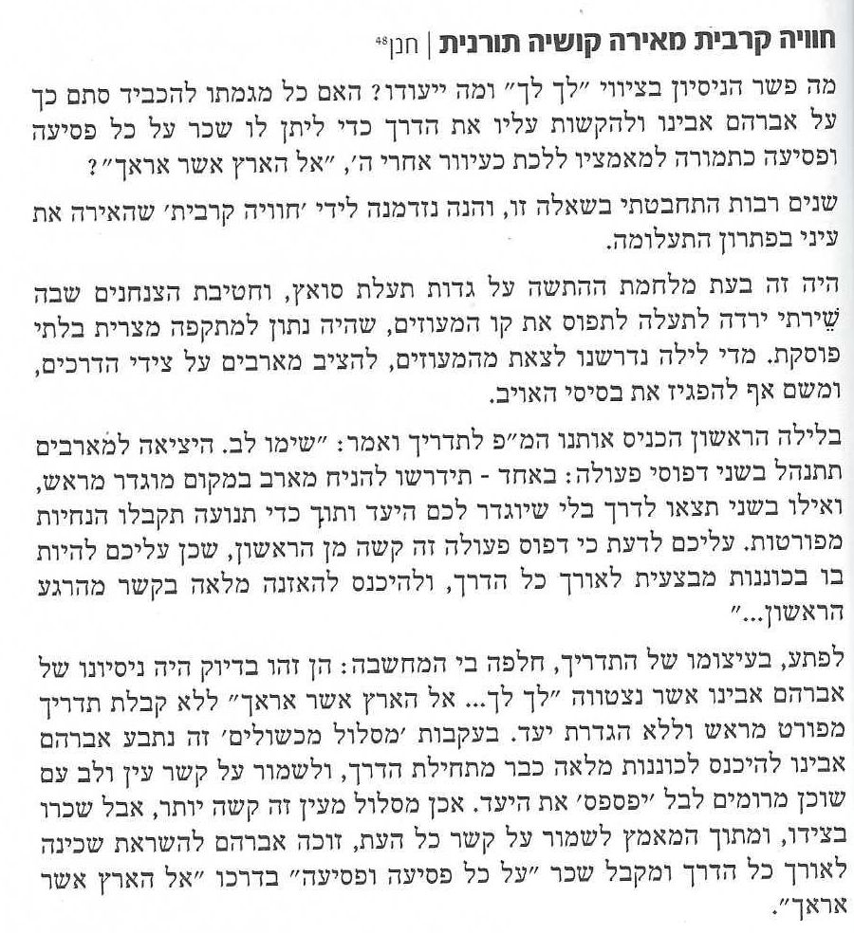
עודד מזרחי, רציתי להיות טוב: לקט סיפורים על חנן פורת, ראש יהודי, עמ' 71

Slide 16
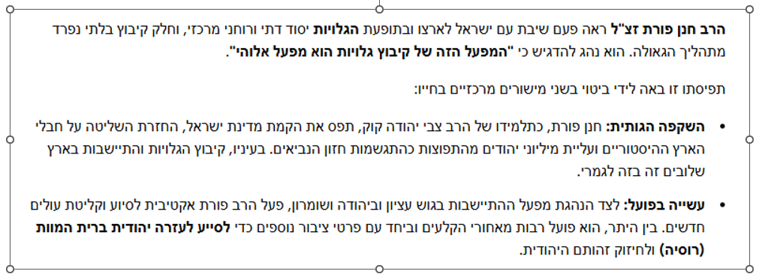
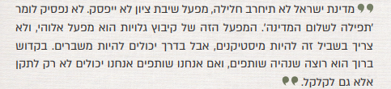
"קיבוץ גלויות – הוא מפעל אלוקי"
חנן פורת, תנ"ך שבעל פה, עמ' 31

Slide 17
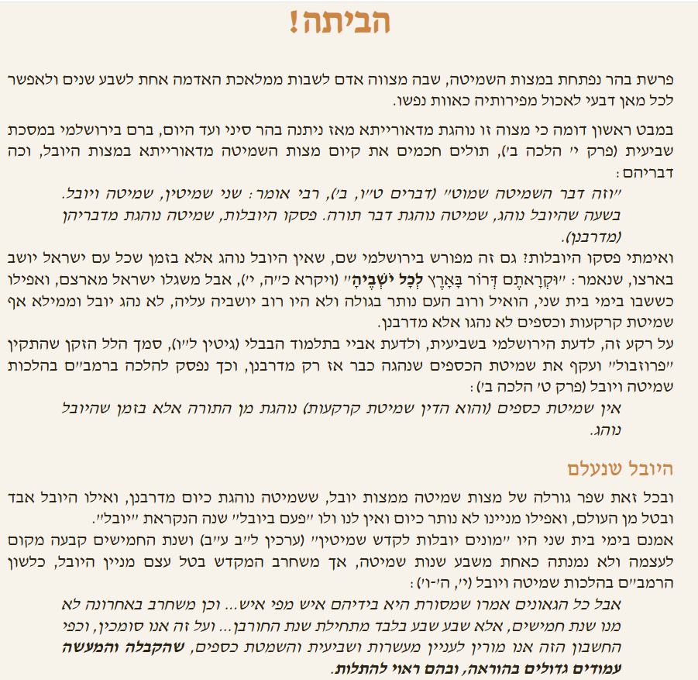

Slide 18
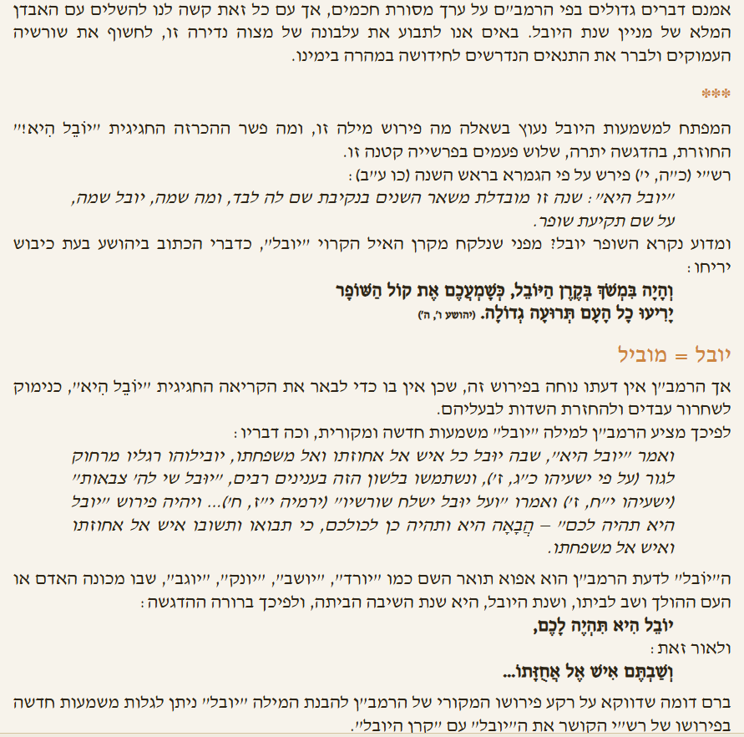

Slide 19
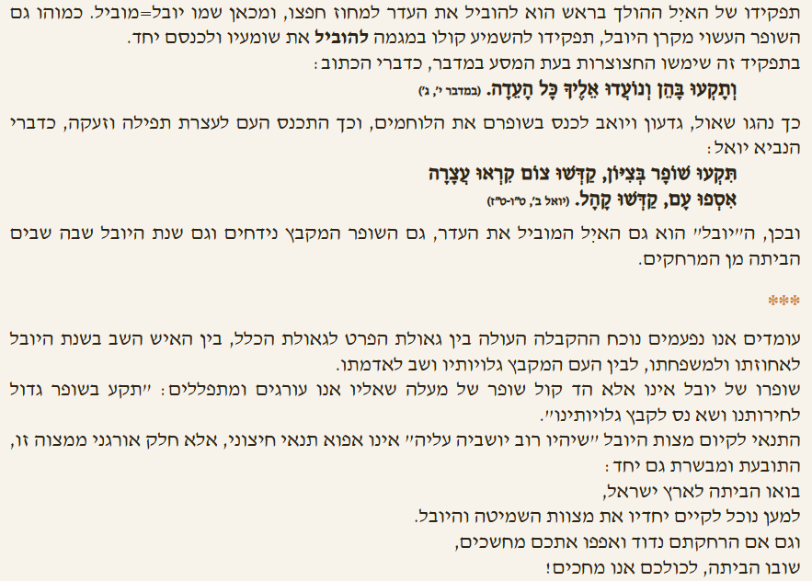
מעט מן האור, פרשת בהר

Slide 20
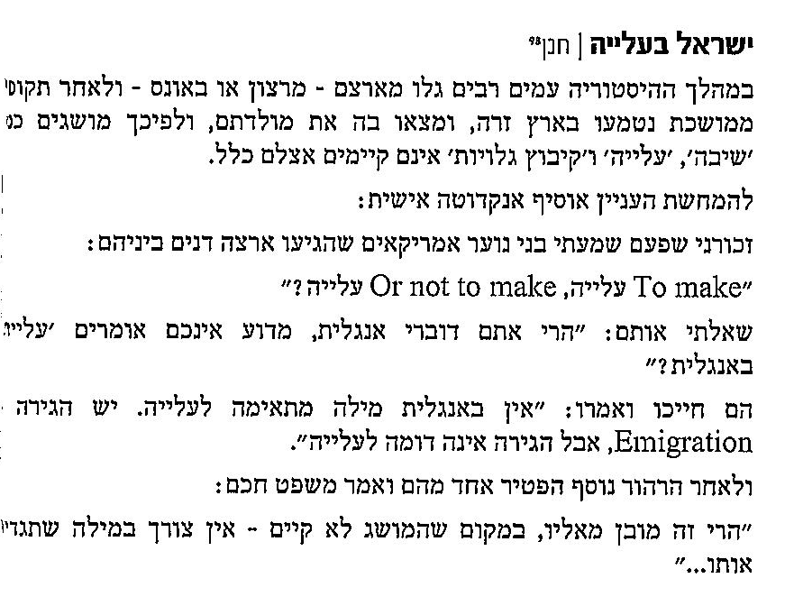
עודד מזרחי, רציתי להיות טוב: לקט סיפורים על חנן פורת, עמ' 128

Slide 21
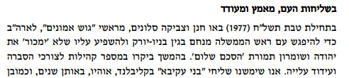
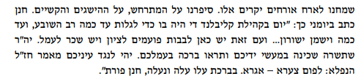
חנוכה, טבת תשל"ח, 1977 – לראשונה יצא את הארץ. התכבד בהדלקת חנוכיה ענקית (עלה להדלקה באמצעות מנוף), בכיכר המרכזית בסן פרנסיסקו שבארה"ב. הוא ריגש בדבריו את כל הקהל היהודי הרב שהתכנס במקום. בשבת השתתף בשבתון של בני עקיבא בהשתתפות 200 נערים ונערות. הוא סחף אותם בלהט הציוני שלו והשרה אווירה תורנית מיוחדת. בסעודה שלישית נאם בהתלהבות רבה בפני 700 אורחים על החובה לעלות לארץ.
טס יחד עם צבי סלונים לסאן-פרנציסקו שבארה"ב (כנ"ל) בשליחות 'גוש אמונים'. כאשר נודע להם שראש הממשלה, מנחם בגין, נמצא בניו-יורק, בדרכו לשיחות השלום עם הנשיא קרטר בוושינגטון, עלו השניים על המטוס הראשון שהזדמן, במטרה להיפגש אתו ולהשפיע עליו שלא ימסור את יהודה ושומרון תמורת 'הסכם שלום' עם מצרים. לאחר מאמצים רבים, ללא תאום מראש, הם הצליחו להיפגש אתו בלילה בבית המלון 'וולדורף אסטוריה'. הפגישה היתה טעונה וסוערת, הוא לא השתכנע מדבריהם. בהמשך הם ביקרו במספר קהילות לצורכי הסברה ועידוד העלייה לארץ.
גדליה גנצבורג, אסיף

Slide 22
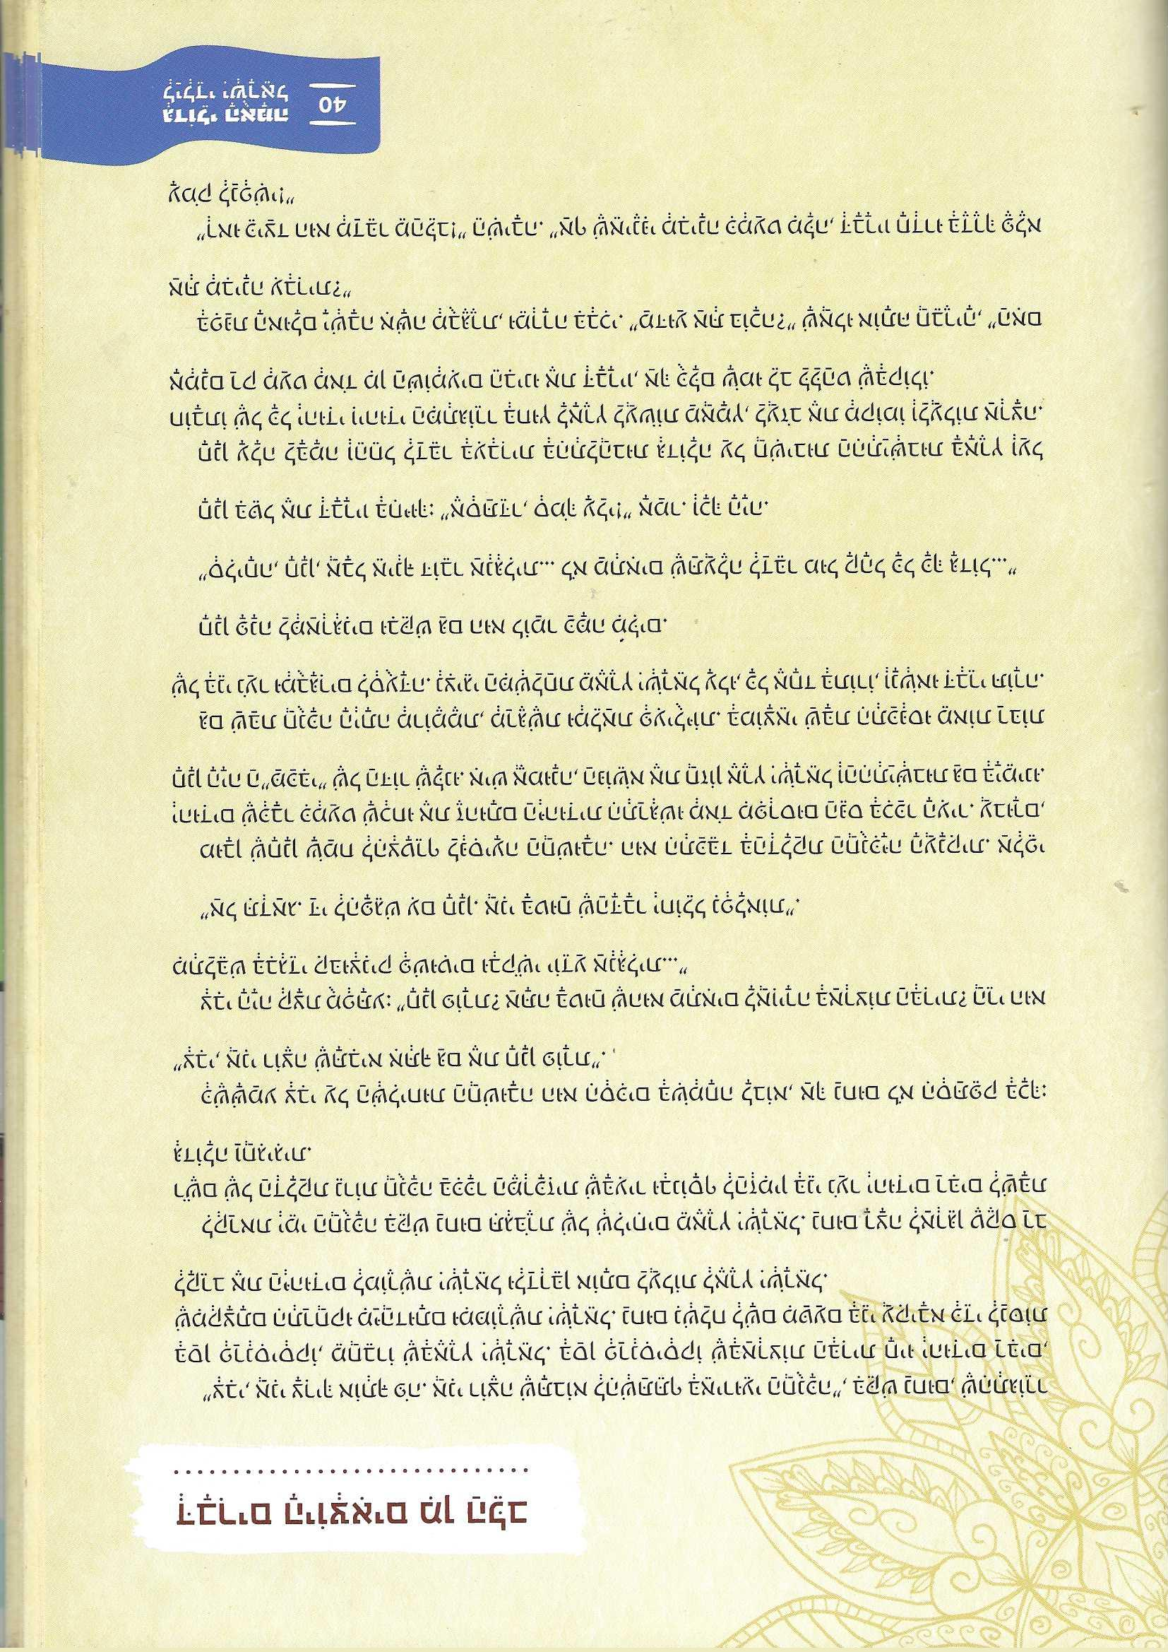
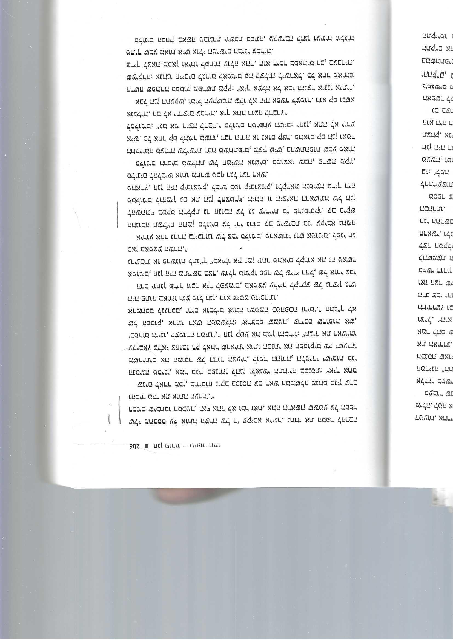
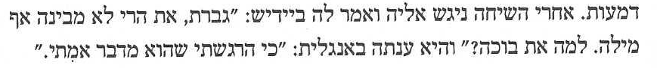
חגי הוברמן, חנן פורת: סיפור חייו, ידיעות אחרונות, עמ’ 206-207
נעם ושירה ונגובר, חנן פורת:
המנהיג שהגשים חלום, עמ' 40

Slide 23
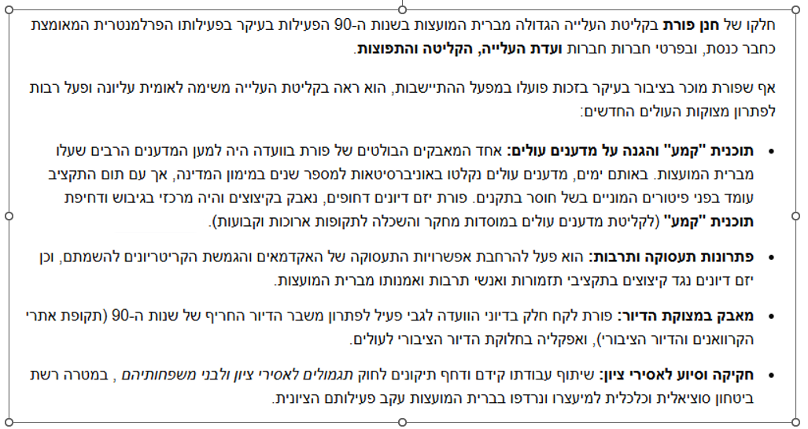
קליטת יהודי ברית המועצות
סייע רבות לעולי ברית המועצות שהחלו לעלות אט אט לארץ, בעיקר בקליטה הרוחנית שלהם וקרובם למורשת היהדות. דאג שצעירי הציונות הדתית יעזרו בקליטת גלי העלייה הגדולים עם פתיחת 'מסך הברזל'. הוא יזם הוצאת ספרי יהדות ואמונה בשפה הרוסית, וכן הגדה של פסח ומחזורים לימים הנוראים בתרגום לרוסית.

Slide 24
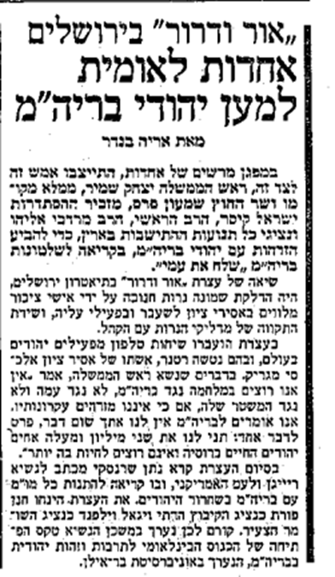


כ"ו בכסלו תשמ"ז, 1986 – יזם עצרת אחדות גדולה ומרשימה, 'אור ודרור' (את השם הזה הוא נתן), במטרה להזדהות עם יהודי ברית המועצות, ולקרוא לשלטונות שם "שלח את עמי", היא התקיימה בתיאטרון ירושלים. הוא הנחה את העצרת כנציג הקיבוץ הדתי יחד עם נציג השומר הצעיר. השתתפו בה ראש הממשלה יצחק שמיר, ממלא מקומו ושר החוץ שמעון פרס, הראשון לציון הרב הראשי לישראל הרב מרדכי אליהו, מזכיר ההסתדרות ישראל קיסר, נציגים מכל תנועות ההתיישבות והקיבוצים, ואסירי ציון.
מחזורים והגדה של פסח שתורגמו לרוסית ביוזמתו
מעריב, כ"ז כסלו תשמ"ז

Slide 25
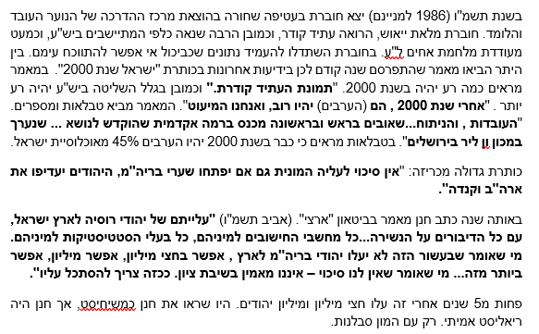
רפי קפלן, אור וטוב-חנן פורת ז"ל, ערוץ 7

Slide 26
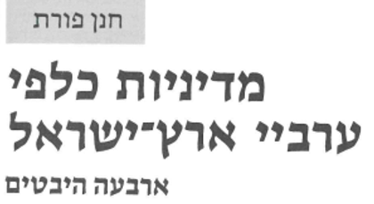
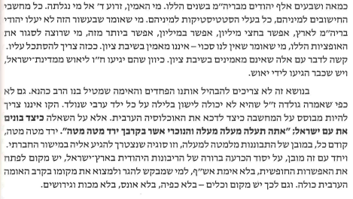
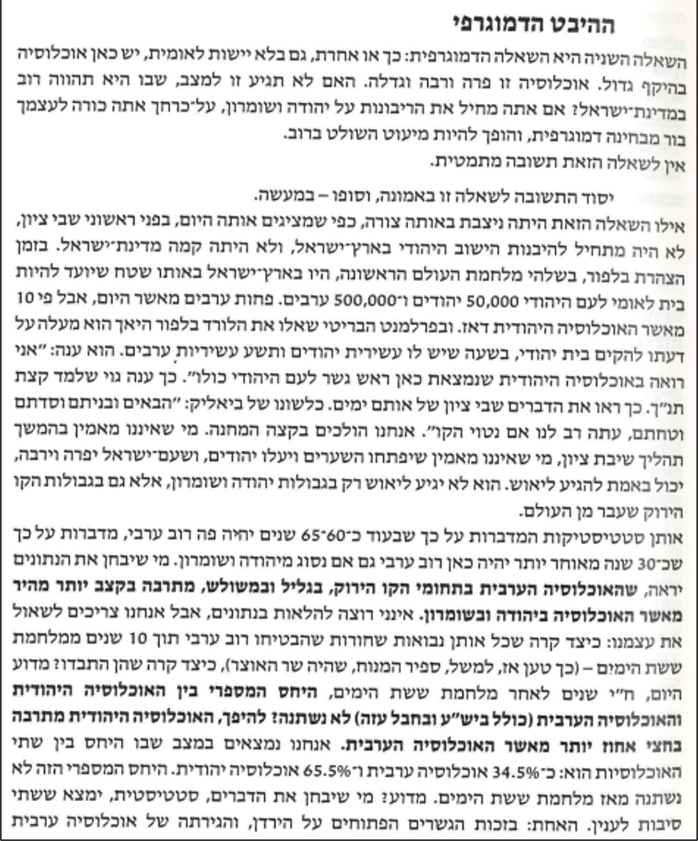
ארצי, ד, אביב תשמ"ו

Slide 27
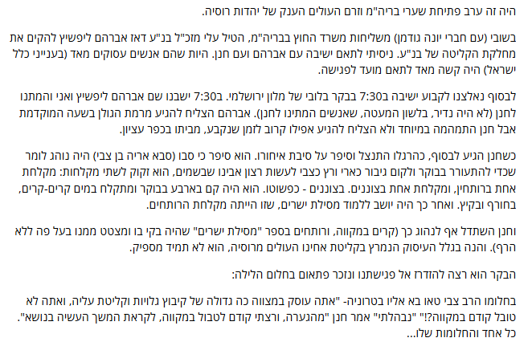
רפי קפלן, "כל אחד והחלום שלו", ערוץ 7, 9.12.2020

Slide 28
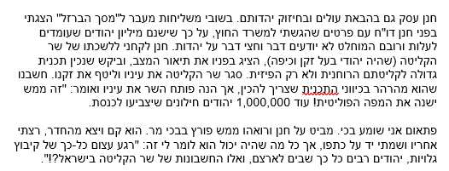
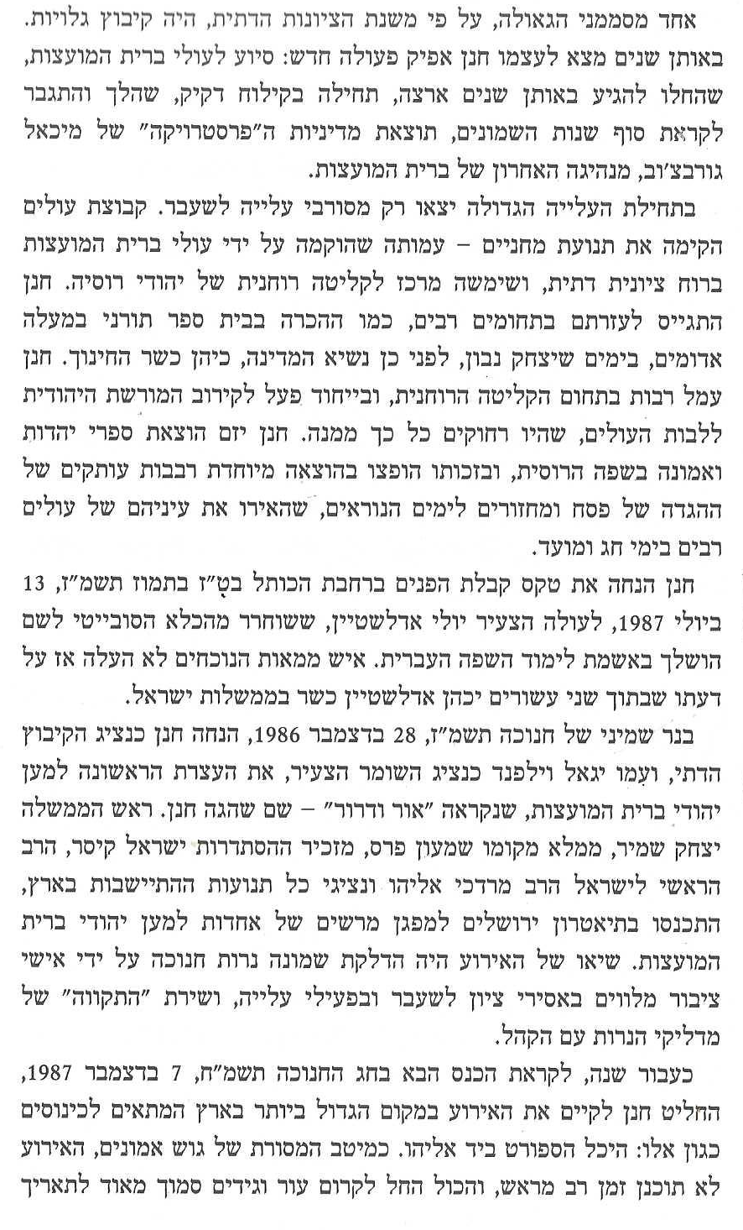
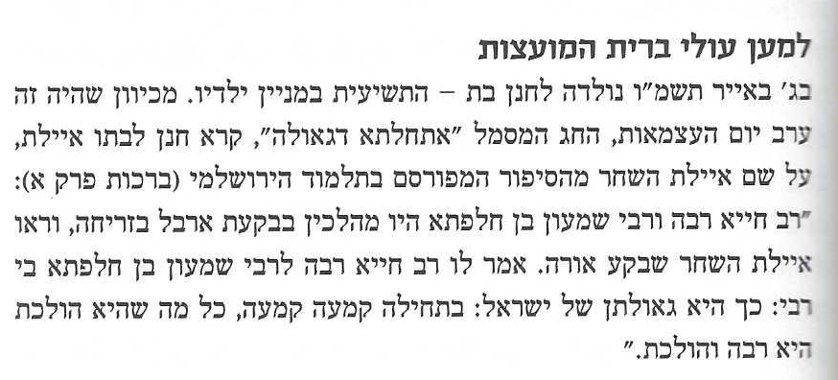
רפי קפלן, ג' תשרי תשע"ז, ערוץ 7

Slide 29
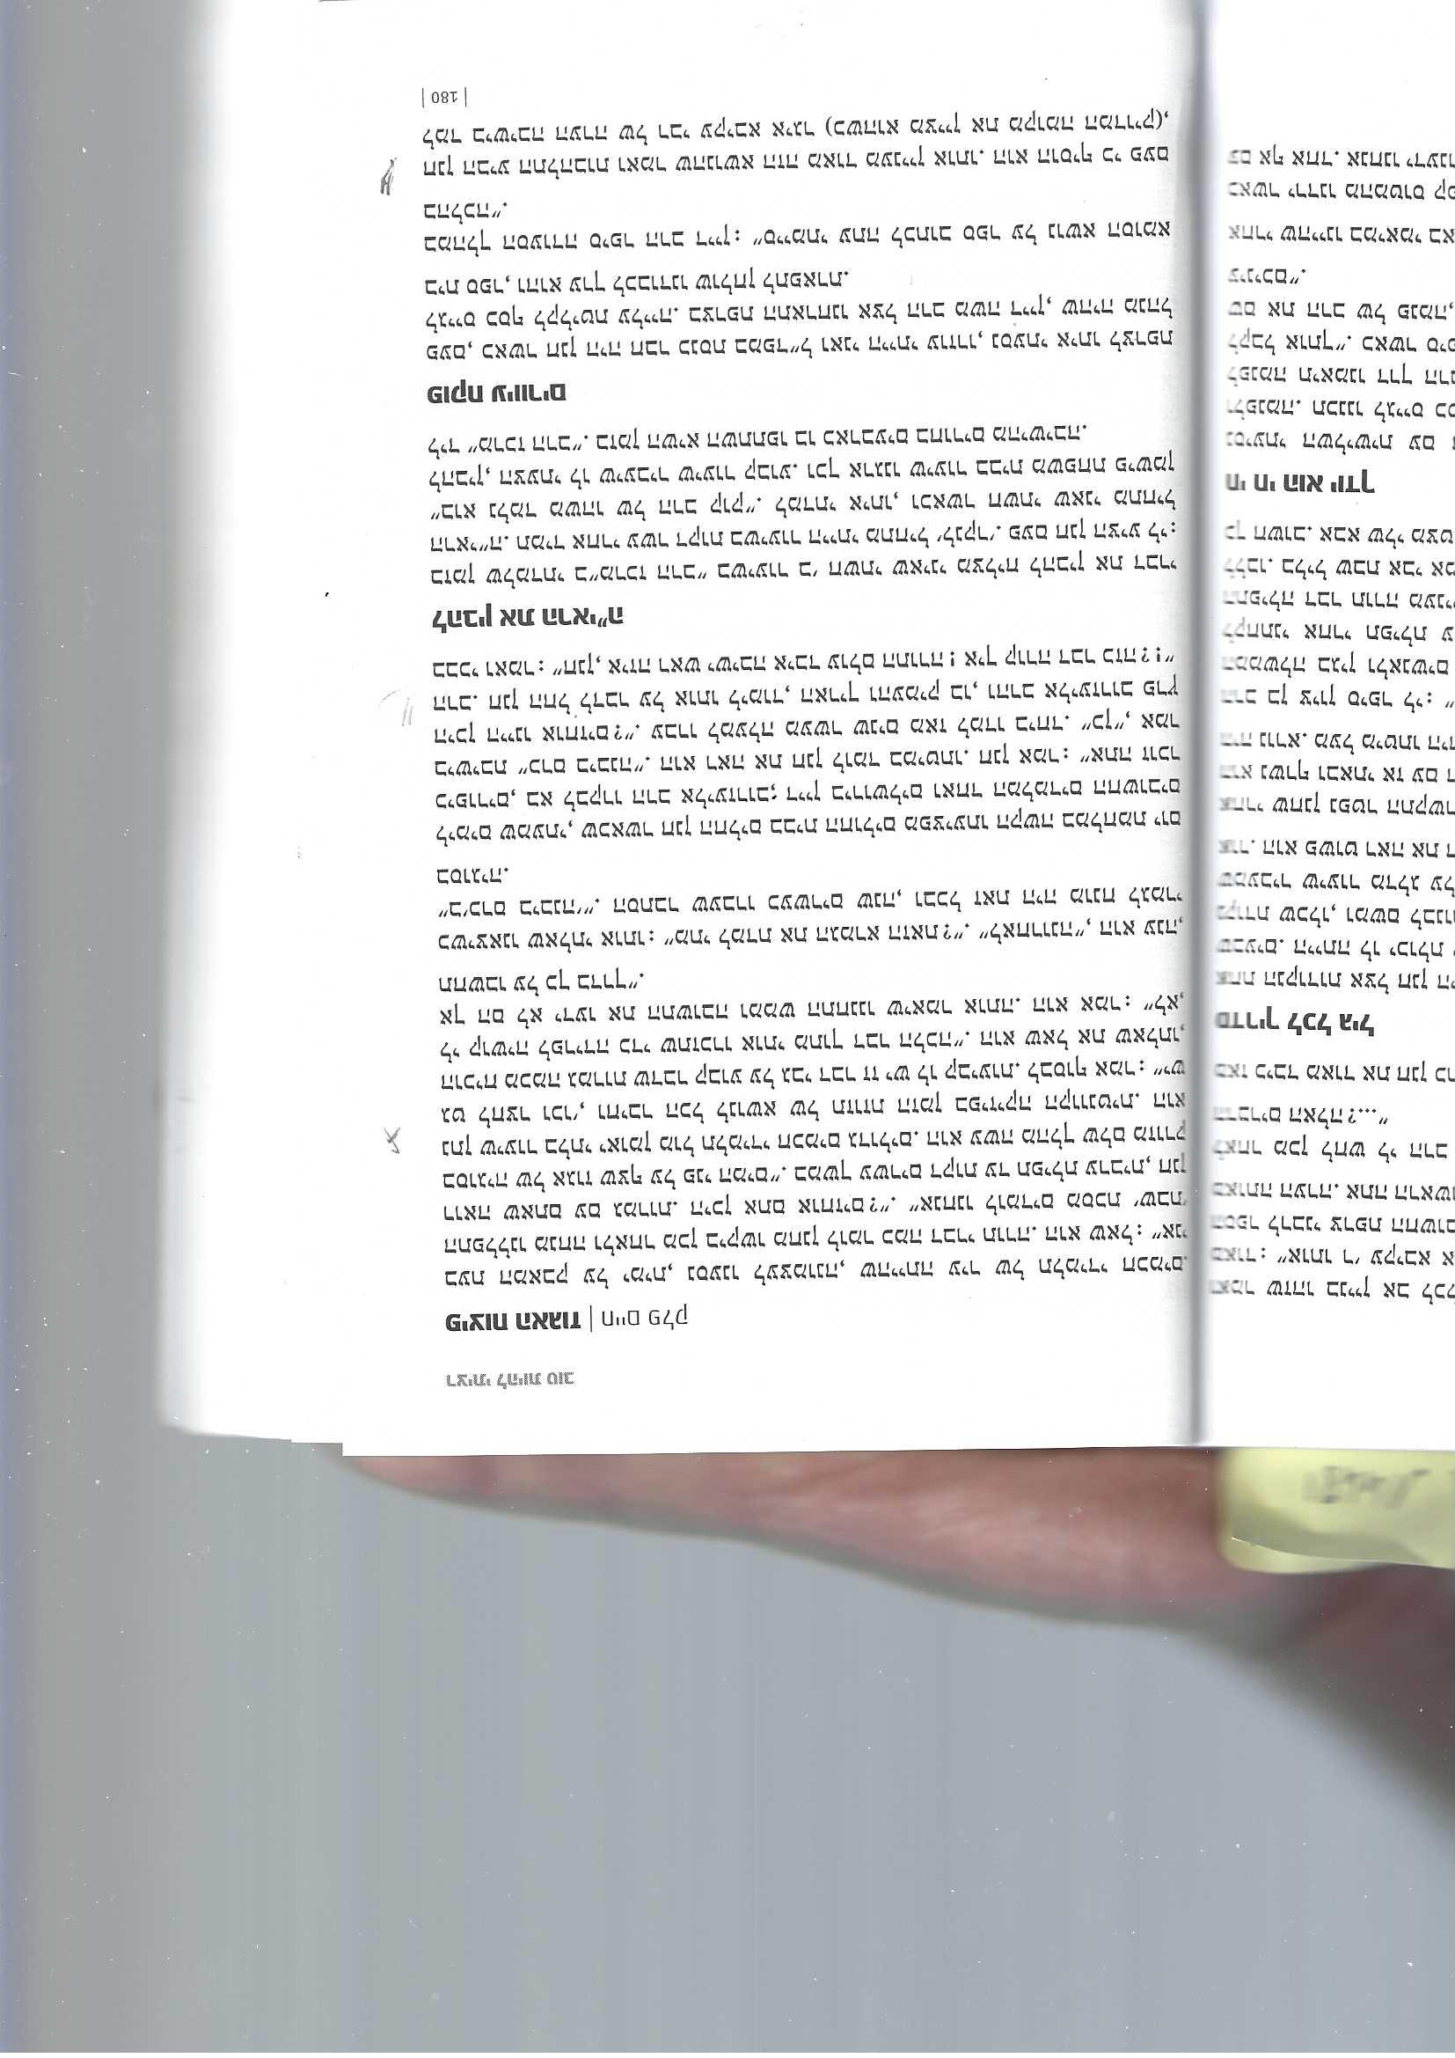
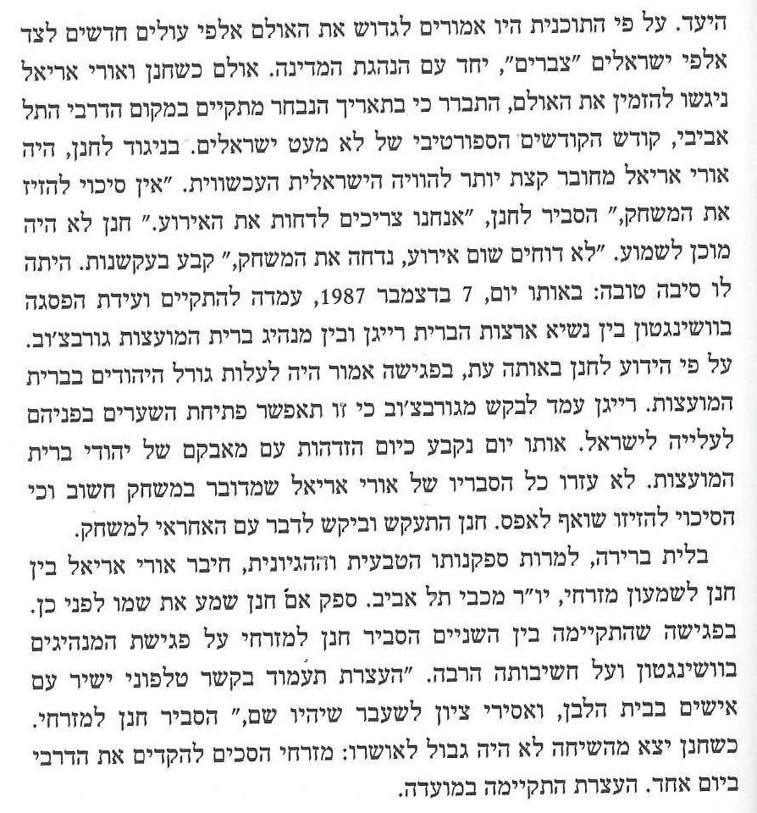
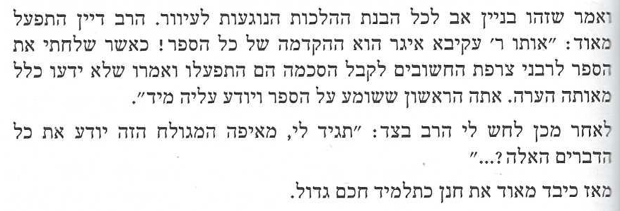
גיוס כספים למען קליטת העלייה בארץ
עודד מזרחי, רציתי להיות טוב: לקט סיפורים על חנן פורת, ראש יהודי, עמ' 180-181
חגי הוברמן, חנן פורת: סיפור חייו, עמ’ 211-213

Slide 30
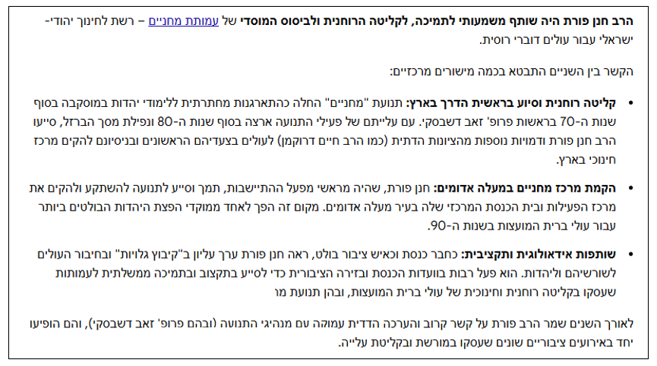
י"ב בסיון תשנ"ו, 1996 – לקראת הבחירות לכנסת ה-14 הוצב במקום השישי ברשימת המפד"ל. בבחירות היא קיבלה תשעה מנדטים. התמנה ליו"ר הסיעה והיה חבר בוועדת העלייה והקליטה ובוועדת החוץ והביטחון. פעל רבות למען העולים מברית המועצות והעולים מאתיופיה.

Slide 31
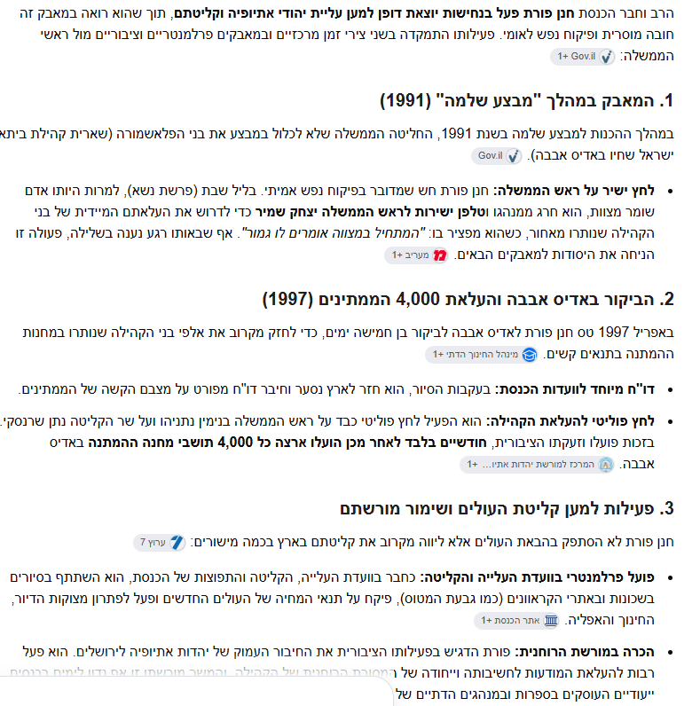
קליטת יהודי אתיופיה
עמד בראש המאבק הציבורי, שנמשך מספר שנים, למען העלאתם לארץ של בני הפלאשמורה (צאצאי 'ביתא ישראל' שהתנצרו), גיורם וקליטתם בארץ, למרות התנגדות הסוכנות היהודית ומשרד החוץ. כחבר בוועדת העלייה והקליטה של כנסת, פעל רבות למען קליטת העולים מאתיופיה, בין השאר בהכנסת נערי העדה למוסדות דתיים.
י"ב בסיון תשנ"א, 1991 - בעת 'מבצע שלמה', (בתוך 36 שעות הוטסו לישראל ברכבת אווירית מאדיס אבבה 14,310 יהודים מאתיופיה), התקשר בליל שבת לראש הממשלה, יצחק שמיר, וביקש ממנו שייתן הוראה לעלות למטוסים גם את 2,800 בני הפלשמורה, באומרו: "המתחיל במצווה אומרים לו גמור". הוא סירב.

Slide 32

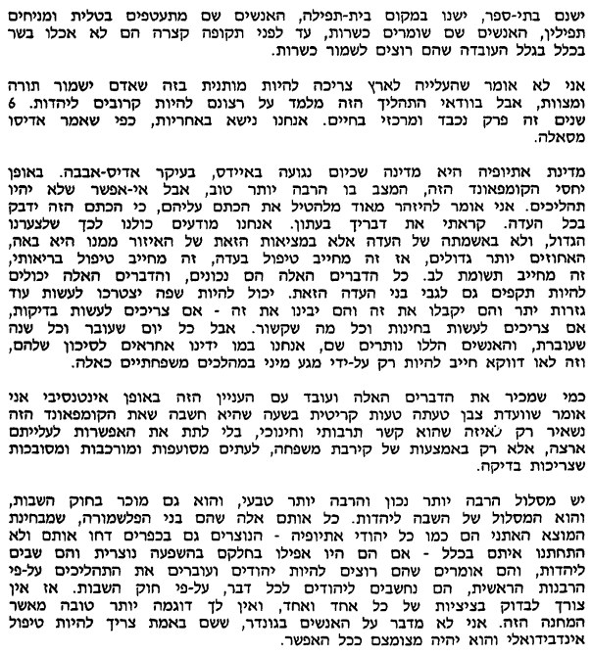
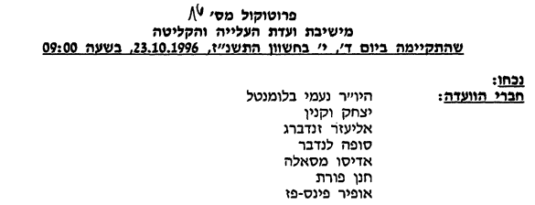
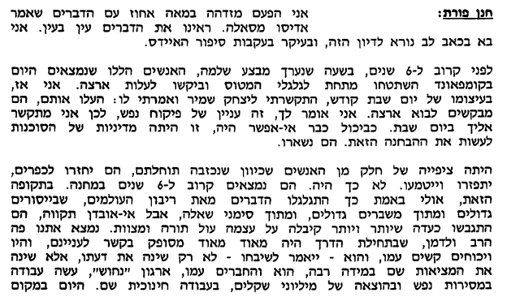
דיון בכנסת על העלאת הפלאשמורה מאתיופיה

Slide 33





אתר הכנסת

Slide 34


כ"ה באדר ב'-א' ניסן תשנ"ז, 1997 – טס לאדיס אבבה בירת אתיופיה, כדי לבקר במחנות ההמתנה בו שכנו כארבעת אלפים בני קהילת 'ביתא ישראל'. לאחר שהכין דו"ח מרגש על המסירות הרבה של קהילה זו ליהדות, והתנאים הקשים ביותר במחנות אלו, הממשלה החליטה להעלותם לארץ.

Slide 35



Slide 36



Slide 37



Slide 38


דו"ח על הביקור שמסר לראשון לציון הרב הראשי לישראל, הרב אליהו בקשי-דורון
ארכיון המדינה, גל- 47186/5
דו"ח על הביקור שמסר לראש הממשלה, בנימין נתניהו, ולמשרדים הנוגעים בדבר

Slide 39

ערב 'חיים שכאלה', עדי גרסיאל, כ"ג בכסלו תשס"ד, ערוץ 7
המחנה באדיס אבבה באתיופיה

Slide 40



הרב יובל אהלי (עורך), מעט מן טוב: לדמותו ותורתו של חנן פורת, יסודות, עמ' 40-41
עולים מאתיופיה בחג הסיגד בטיילת ארמון הנציב בירושלים

Slide 41




Slide 42

חגי הוברמן, חנן פורת: סיפור חייו, עמ’ 225-227
חנן פורת (מימין) עם חברי וועדת העליה והקליטה של הכנסת, מבקרים
באתר הקליטה של העולים מאתיופיה בגבעת המטוס בירושלים.

Slide 43


"וְלָקַחְתִּי אֶתְכֶם מִן הַגּוֹיִם וְקִבַּצְתִּי אֶתְכֶם מִכׇּל הָאֲרָצוֹת וְהֵבֵאתִי אֶתְכֶם אֶל אַדְמַתְכֶם". (יחזקאל ל"ו, כ"ד)
בהצלחה
בשורות טובות!
"בנה ביתך כבתחילה וכונן מקדשך על מכונו, והראנו בבנינו ושמחנו בתקונו".
Notes:
43
43
43
הילד

